Slide 1
1
Số?
+ | 4 | 7 | 6 | 8 | 5 | 7
 | 8 | 6 | 9 | 4 | 6 | 5
 | 12 | ? | ? | ? | ? | ?
13
15
12
11
12
8 + 4 = 12
7 + 5 = 12
Con có nhận xét gì về các số hạng và tổng của hai phép tính này?
Trong một phép cộng, khi số hạng thứ nhất tăng lên bao nhiêu đơn vị, số hạng thứ hai giảm đi bấy nhiêu đơn vị thì tổng không đổi.

Slide 2
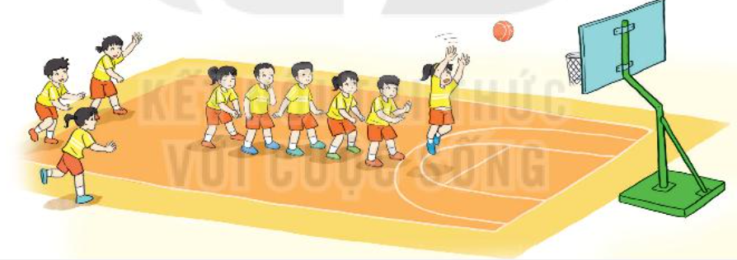
2
Có 6 bạn đang chơi bóng rổ, sau đó thêm 3 bạn chạy đến cùng chơi. Hỏi lúc đó có tất cả bao nhiêu bạn chơi bóng rổ?
Tóm tắt:
Có : 6 bạn
Thêm : 3 bạn
Có tất cả: … bạn?
Bài giải
Số bạn chơi bóng rổ có tất cả là:
6 + 3 = 9 (bạn)
Đáp số: 9 bạn.

Slide 3
Dưới hồ nước có 15 con cá sấu, sau đó có 3 con lên bờ. Hỏi còn lại bao nhiêu con cá sấu ở dưới hồ nước?
3
Tóm tắt:
Có : 15 con cá sấu
Bớt : 3 con cá sấu
Còn lại: … con cá sấu?
Bài giải
Số con cá sấu còn lại ở dưới hồ nước là:
15 – 3 = 12 (con)
Đáp số: 12 con cá sấu.

Slide 4
Củng cố bài học
Hương Thảo: tranthao121004@gmail.com

